Slide 1
ЛИЧНЫЙ КАБИНЕТ ЖЮРИ ФЕДЕРАЛЬНОГО ЭТАПА ВСЕРОССИЙСКОГО КОНКУРСА СОЧИНЕНИЙ
«БЕЗ СРОКА ДАВНОСТИ»
https://memory45.su/
Notes:
Пройдя по ссылке memory45.su вы видите главную страницу образовательно-просветительского проекта «Без срока давности». Чтобы войти в Личный кабинет, щёлкните по

Slide 3
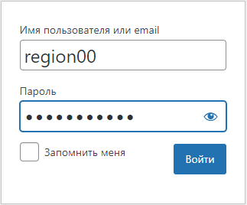
ВХОД В ЛИЧНЫЙ КАБИНЕТ ЖЮРИ

Slide 4
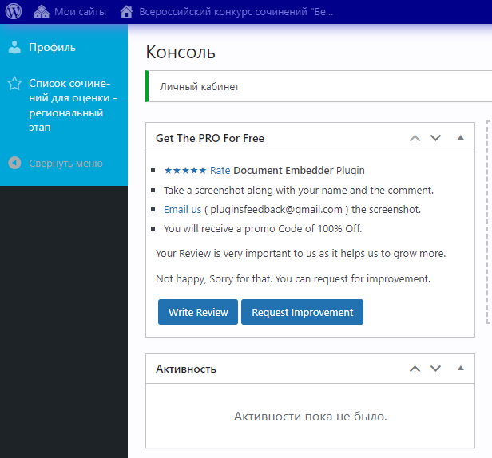
ЛИЧНЫЙ КАБИНЕТ ГЛАВНАЯ СТРАНИЦА
Notes:
Щелкнув на соответствующих логотип, можно перейти в личный кабинет указанного конкурса.

Slide 5
Список сочинений для оценивания

Slide 6
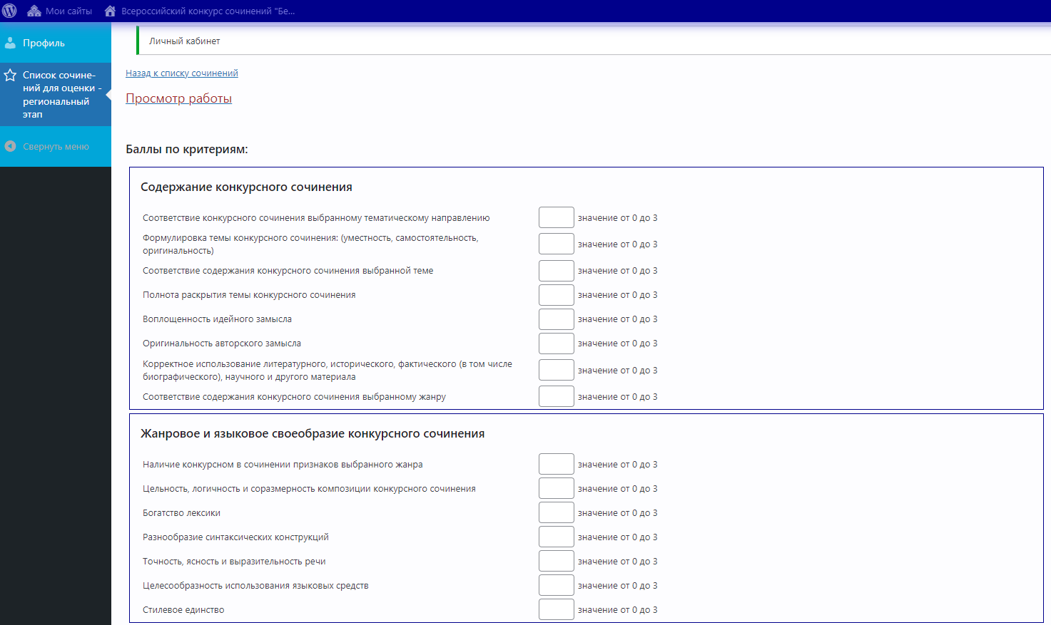

Slide 7
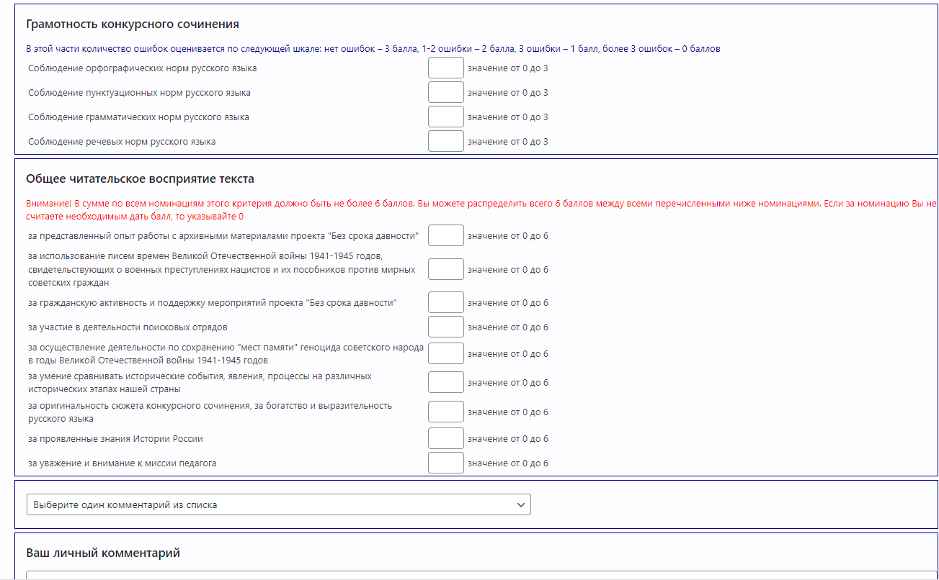

Slide 8
https://memory45.su/
Федеральный оператор
8 (499) 400-02-48, доб. 959 +7 (499) 245-38-21
e-mail: memory45@mpgu.su

